Slide 1

ÁREA DA TI
Primeiros passos na área da tecnologia
IN/SAMIRASILVA

Slide 2

O início
Você sabia?
Segundo especialistas, a área da tecnologia vai gerar aproximadamente 800.000 vagas de emprego no Brasil até 2025.
A área é bastante ampla e você pode atuar em diferentes campos, como na parte de desenvolvimento de softwares, gestão de projetos, recrutamento, segurança cibernética, educacional, entre outros.

Slide 3

O início
Pra começar, vou te contar no próximo slide sobre as principais graduações na área tech.
Já adianto que muitas empresas como Google, Apple, IBM etc. não exigem diplomas para a contratação de pessoas.
Todavia, é legal você iniciar uma graduação assim que possível, pois conforme você for desenvolvendo na área, é imprescindível você fortalecer a sua base teórica de conhecimento, visto que no dia a dia o aprendizado é prático.

Slide 4

ALGUNS CURSOS SUPERIORES EM TECNOLOGIA
Análise e Desenvolvimento de Sistemas
Ciência da Computação
Engenharia da Computação
Engenharia de Controle e Automação
Gestão em Tecnologia de Informação
Internet das Coisas (IoT)
Redes de Computadores
Sistemas de Informação
Sistemas para a Internet
Tecnólogo de Jogos Digitais

Slide 5

Além de uma graduação...
Além da graduação, temos outras opções de aprendizado como:
Cursos profissionalizantes ou técnicos de curta duração (gratuitos ou pagos);
Tutoriais no YouTube: Canal Curso em Vídeo é um canal raiz sobre assuntos techs e muita gente iniciou na área através das aulas do professor Guanabara, mas tem outros tantos bons quanto;
Plataformas ensino como: Udemy, Digital Innovation One, Data Science Academy, FIAP ON, entre outros;
Livros, pdfs e afins, jogos de celular e troca de conhecimento com profissionais da área;

Slide 6

Linguagens de Programação
As mais utilizadas no mercado atualmente
C
C++
C#
Golang
Java
JavaScript
Kotlin
PHP
Python
SQL
SWIFT
Se você tem interesse na área de programação, colaborando no desenvolvimento de sistemas, aplicações e aplicativos, as linguagens ao lado são as que mais estão sendo usadas atualmente, porém todas as demais tem a sua importância.
Inclusive as linguagens Assembly e Cobol que são bem antigas, mas ainda são bem usadas por aí.

Slide 7
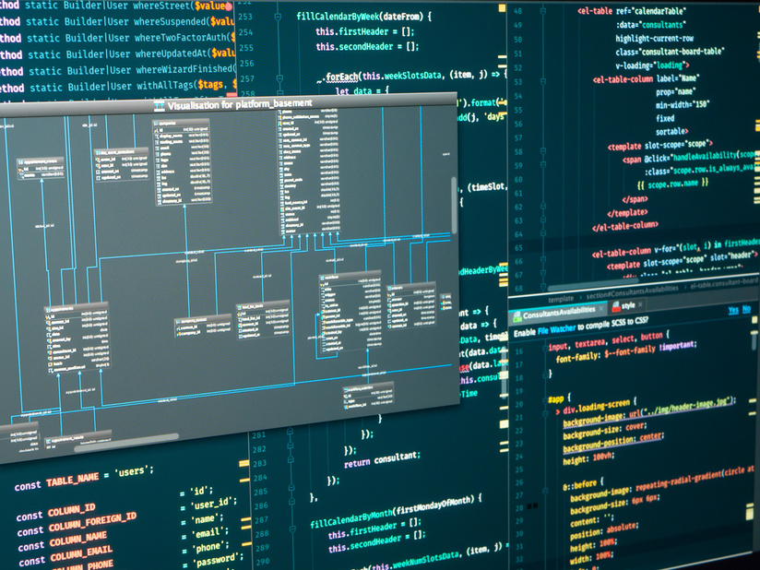



BACKEND
A pessoa desenvolvedora backend trabalha por detrás das aplicações, isto é, ela faz o meio de campo entre o que o usuário tá buscando de informação na internet (front) e as respostas contidas à essa busca no servidor.
Exemplo:
Usuário pesquisa: Olá Mundo!
Código entendido pelo servidor em Java: System.out.println("Olá Mundo!");
Exemplo de um trabalho de um dev. backend: Conexão com banco de dados do servidor
Ambientes de Desenvolvimento
Algumas linguagens backend: Java, PHP, C#, Python etc.
Alguns frameworks usados: Spring Boot, Laravel, Asp. NET, Django etc.
FRONTEND
É a parte visual da programação, ou seja, a pessoa desenvolvedora frontend é a responsável por criar interfaces estáticas ou interativas que o usuário consiga enxergar.
No geral, usa-se a linguagem de marcação HTML (Hiper Texto), linguagem cascata de estilização CSS e a linguagem de programação JavaScript (JS)
Frameworks mais usados: Bootstrap, Angular.js, Vue.js, React e Node.js
Exemplo de um trabalho de um dev. frontend: Página de pesquisa Google

Slide 8


Pessoa
Desenvolvedora Fullstack
A pessoa desenvolvedora fullstack atua tanto no frontend quanto no backend.
No ínicio, provalvemente você irá se identificar mais com o backend ou com o frontend.
Entretanto, com o avanço das suas habilidades, é interessante você ter a noção de funcionamento de ambos, pois assim ficará mais fácil de você integrar as soluções de correção de bugs (erros) no sistema.

Slide 9

Algumas profissões da área da TI
Administrador de banco de dados
Administrador de Sistemas
Analista Big Data
Analista BI - Business Intelligence
Analista de Sistemas
Analista de Testes/ QA
Arquiteto de Dados
Arquiteto de TI
Cientista de Dados
Desenvolvedor de Sistemas: Web, desktop, mobile e games
Engenheiro (a) computacional, software, robótica ou automação industrial
Engenheiro (a) de Integração entre Hardware e Software
Engenheiro (a) Machine Learning
Gestor de Metodologias Ágeis
Gestor de Projetos
Professor de Informática
Profissonal DevOps, DevSecOps
Profissional MLOps
Profissional de Suporte Técnico/ Help Desk
Profissional de Segurança Cibernética
Profissional UX | UI Designer
Tech Recruiter - recrutador de profissionais da TI

Slide 10

Informações extras
Crie uma conta no GitHub e poste seus projetos techs lá;
Estude todos os dias;
Converse com profissionais da área da TI, inclusive temos uma infinidade de comunidades devs por aí;
Tenha um perfil ativo no Linkedin, compartilhe por lá suas dicas sobre códigos, carreira e afins e óbvio, fortaleça o seu networking com as empresas, recrutadores e profissionais diversos;
Com o tempo, você irá encontrar a melhor metodologia de estudos;
Não viva só para os códigos, é importante ter o seu momento de lazer.

Slide 11

Considerações finais
Eu trouxe algumas dicas que me ajudaram no meu processo de migração pra área tecnológica lá em 2019.
Eu ainda tenho muito o que aprender, mas espero que de alguma forma esse material possa lhe ser útil no seu início ou migração pra área da TI.

Slide 12

Gostou do conteúdo deste material?
Curta, comente e compartilhe com as demais pessoas.
Até a próxima!

